Slide 1



Ομαδικό
Πρόγραμμα Zωής και Υγείας
για το «ΤΑΜΕΙΟ ΜΗΧΑΝΙΚΩΝ ΕΡΓΟΛΗΠΤΩΝ ΔΗΜΟΣΙΩΝ ΕΡΓΩΝ (ΤΜΕΔΕ-ΝΠΙΔ)»

Slide 2



Ομαδικές Ασφαλίσεις
Η Ασφάλιση Ζωής & Υγείας Σήμερα
ΑΤΟΜΙΚΗ ΑΣΦΑΛΙΣΗ
Εξατομικευμένες ανάγκες
ΟΜΑΔΙΚΗ ΑΣΦΑΛΙΣΗ
Βασικές ανάγκες των πολλών
ΚΥΡΙΟΣ ΦΟΡΕΑΣ ΑΣΦΑΛΙΣΗΣ
Στοιχειώδεις ανάγκες

Slide 3

Ομαδικές Ασφαλίσεις Generali
Πρόγραμμα Ασφάλισης

Slide 4

  Προγράμματα Ομαδικής Ασφάλισης
Πίνακας Παροχών
Παροχές Ζωής | Κεφάλαια κάλυψης
Ασφάλεια Ζωής | 3.000 €

Slide 5
  Προγράμματα Ομαδικής Ασφάλισης
Πίνακας Παροχών
Παροχές Υγείας
Νοσοκομειακή Περίθαλψη
Ανώτατο Ποσό Παροχής κατ’ άτομο κατ’ έτος | 20.000 €
Όριο δωμάτιο/τροφή ημερησίως στην Ελλάδα έως | Β’ Θέση
Ποσό συμμετοχής ασφαλισμένου ανά έτος και ανά άτομο: | 300 €
Όριο δωμάτιο/τροφή ημερησίως στο Εξωτερικό ή ΜΕΘ | Έως 600 €
Απόδοση εξόδων στα συμβεβλημένα κ μη Συμβεβλημένα Νοσοκομεία | Αν άλλος φορέας καλύψει μέρος των εξόδων (τουλ. 20%), τότε 100% της διαφοράς, μέχρι το ανώτατο ποσό. Διαφορετικά (μη χρήση άλλου φορέα) 80% - 20%
Προϋπάρχουσες και συγγενείς παθήσεις, κάλυψη μετά από 6 μήνες
Οι ασθένειες/παθήσεις που δεν ασφαλίζονται είναι: καρδιακές, υψηλή αρτηριακή πίεση μη ρυθμισμένη, πνευμονική ανεπάρκεια και αποφρακτικές νόσους, νεφρική ανεπάρκεια, διαβήτη, κατάχρηση οινοπνεύματος ή ναρκωτικών ουσιών, καρκίνο, οποιοδήποτε φυσικό ελάττωμα ή αναπηρία.

Slide 6
  Προγράμματα Ομαδικής Ασφάλισης
Πίνακας Παροχών
Επιδόματα – Σε περίπτωση μη χρήση κάλυψης νοσοκομειακής Περίθαλψης
Νοσοκομειακό επίδομα (μη χρήσης) ( 1^{η} ημέρα έως 90 ημέρες) | 70 €
Χειρουργικό επίδομα από Ατύχημα/Ασθένεια, ανάλογα με τη σοβαρότητα της επέμβασης % επί των | 1.500 €
Παροχή Check Up
Δωρεάν Check Up για τα κυρίως μέλη, σε βασικές εξετάσεις (Γενική Αίματος/Γενική Ούρων/Σάκχαρο/Ουρία/Ουρικό Οξύ/Χοληστερίνη/HDL–LDL/Αθηρωματικός Δείκτης)

Slide 7

Υπηρεσίες – Generali Privilege System, GPS
Δίκτυα Συμβεβλημένων και Συνεργαζόμενων Ιατρικών Παρόχων
Generali Privilege System Σύστημα Παροχής Υπηρεσιών Υγείας 24ώρες - 365 ημέρες – Τηλ. 18112 ή 210 8096100 ( επιλογή 2)

Slide 8

Δίκτυο Συμβεβλημένων Ιδιωτικών Νοσηλευτηρίων
    Αθήνα
ATHENS EYE ΚΛΙΝΙΚΗ Α.Ε.
ΒΙΟΚΛΙΝΙΚΗ ΑΘΗΝΩΝ
ΒΛΕΜΜΑ ΙΑΤΡΙΚΗ Ε.Π.Ε.
ΓΕΝΙΚΗ ΚΛΙΝΙΚΗ ΠΕΙΡΑΙΚΟ ΘΕΡΑΠΕΥΤΗΡΙΟ
ΕΡΡΙΚΟΣ ΝΤYΝΑΝ ( ΗΜΙΘΕΑ)
ΕΥΡΩΚΛΙΝΙΚΗ ΑΘΗΝΩΝ Α.Ε.
ΕΥΡΩΚΛΙΝΙΚΗ ΠΑΙΔΩΝ
ΘΕΡΑΠΕΥΤΙΚΟ ΚΕΝΤΡΟ ΑΘΗΝΩΝ ΛΕΥΚΟΣ ΣΤΑΥΡΟΣ»
ΜΕΤΡΟΠΟΛΙΤΑΝ
ΜΕΤΡΟΠΟΛΙΤΑΝ GENERAL
ΙΑΣΩ ΠΑΙΔΙΑΤΡΙΚΗ ΚΛΙΝΙΚΗ
ΙΑΤΡΙΚΟ ΙΝΣΤΙΤΟΥΤΟ ΟΦΘΑΛΜΟΛΟΓΙΑΣ ATHENS VISION
ΙΑΤΡΙΚΟ ΚΕΝΤΡΟ ΑΘΗΝΩΝ
ΙΑΤΡΙΚΟ ΠΑΛΑΙΟΥ ΦΑΛΗΡΟΥ
ΙΑΤΡΙΚΟ ΠΕΡΙΣΤΕΡΙΟΥ
ΙΑΤΡΙΚΟ ΨΥΧΙΚΟΥ
ΚΕΝΤΡΙΚΗ ΚΛΙΝΙΚΗ ΑΘΗΝΩΝ
ΜΗΤΕΡΑ
ΥΓΕΙΑ
ΩΝΑΣΕΙΟ
Θεσσαλονίκη
ΙΑΤΡΙΚΟ ΔΙΑΒΑΛΚΑΝΙΚΟ ΘΕΣΣΑΛΟΝΙΚΗΣ
ΒΙΟΚΛΙΝΙΚΗ ΘΕΣΣΑΛΟΝΙΚΗΣ
EUROMEDICA - ΓΕΝΙΚΗ ΚΛΙΝΙΚΗ ΘΕΣΣΑΛΟΝΙΚΗΣ
EUROMEDICA ΚΥΑΝΟΥΣ ΣΤΑΥΡΟΣ ΘΕΣΣΑΛΟΝΙΚΗΣ
Νοσοκομεία Υπόλοιπης Ελλάδας
CRETA INTERCLINIC (ΚΡΗΤΗ)
IASIS ΓΕΝΙΚΗ ΚΛΙΝΙΚΗ ΓΑΒΡΙΛΑΚΗ Α.Ε. (ΚΡΗΤΗ)
ΟΛΥΜΠΙΟΝ ΘΕΡΑΠΕΥΤΗΡΙΟ - ΓΕΝΙΚΗ ΚΛΙΝΙΚΗ (ΠΑΤΡΑ)
ΓΕΝΙΚΗ ΚΛΙΝΙΚΗ ΖΩΟΔΟΧΟΣ ΠΗΓΗ (ΚΟΖΑΝΗ)
EUROMEDICA - ΓΕΝΙΚΗ ΚΛΙΝΙΚΗ ΔΩΔΕΚΑΝΗΣΟΥ (ΡΟΔΟΣ)
ΕΛΕΥΘΩ ΚΛΙΝΙΚΗ ΑΡΓΥΡΟΥΔΗ Α.Ε. (ΧΙΟΣ)
ΙΑΣΩ ΘΕΣΣΑΛΙΑΣ (ΛΑΡΙΣΑ)

Slide 9
Έκτακτα περιστατικά
ΟΜΙΛΟΣ ΙΑΤΡΙΚΟ ΑΘΗΝΩΝ
Για την ενεργοποίηση των παροχων απαραίτητη η αποστολή σχετικής
Εντολής - Έγκρισης στο νοσηλευτήριο από το Συντονιστικό Κέντρο της
Generali ( 18112) για κάθε περιστατικό.
Έως 200€ δωρεάν Διαγνωστικές Εξετάσεις ανά περίπτωση περιστατικού στο
Ιατρικό Αθηνών και 450€ στον υπόλοιπο Όμιλο.
Κάλυψη Ιατρικής Αμοιβής Βασικών Ειδικοτήτων :
Παθολόγο, Καρδιολόγο, Χειρουργό, Ορθοπεδικό
Παιδιατρικό: Παιδίατρο , Παιδοχειρουργό
Άλλες χρώσεις – Υγειονομικό υλικό, ιατρικές πράξεις, αμοιβές ιατρών εκτός
Ειδικοτήτων (ειδικές χρεώσεις) που εφημερεύουν επιβαρύνουν τον ασφαλισμένο

Slide 10


Slide 11

Επείγοντα Περιστατικά (24/7)
Δωρεάν επισκέψεις
σε Παθολόγο, Καρδιολόγο, Ορθοπεδικό, Γενικό Χειρουργό, Πνευμονολόγο, Νευρολόγο, Νευροχειρουργό και ΩΡΛ
Δωρεάν διαγνωστικές εξετάσεις
έως το ποσό των €500 ανά περιστατικό και έκπτωση 50%
για εξετάσεις πέραν του ποσού των €500.
*Εξαιρούνται φάρμακα & υλικά.
Δωρεάν μετακίνηση με ασθενοφόρο
(εντός Αττικής) σε περίπτωση νοσηλείας.
Ένα από τα μεγαλύτερα τμήματα Επειγόντων
στην Ελλάδα
Γιατροί όλων των ειδικοτήτων
Εξειδικευμένο
νοσηλευτικό προσωπικό
8 ανεξάρτητα εξεταστήρια

Slide 12

Νοσηλεία*
Χρήση δημοσίου ασφαλιστικού φορέα
απορρόφηση έως 20% στην συμμετοχή του ασφαλισμένου επί του συνόλου των δαπανών νοσηλείας (τιμολόγιο Κλινικής μετά την κάλυψη του δημόσιου ασφαλιστικού φορέα).
απορρόφηση έως 20% στην συμμετοχή του ασφαλισμένου με ανώτατο όριο τα €600 επί του συνόλου των δαπανών νοσηλείας (τιμολόγιο Κλινικής).
*εξαιρούνται οι χημειοθεραπείες και εγχύσεις φαρμάκων και οι αμοιβές ιατρών
Χωρίς τη χρήση δημοσίου ασφαλιστικού φορέα
Αναβάθμιση θέσης νοσηλείας
Επιλογή αναβάθμισης θέσης νοσηλείας
εφόσον υπάρχει διαθεσιμότητα.
Το Ερρίκος Ντυνάν Hospital Center, με άδεια για 462 κλίνες, είναι η μεγαλύτερη ιδιωτική κλινική στην
Ελλάδα και μία από τις μεγαλύτερες στην ΝΑ Ευρώπη.

Slide 13

Εξωτερικά Τακτικά Ιατρεία
Απεριόριστες δωρεάν επισκέψεις σε
Γενικό Χειρουργό
Καρδιολόγο
Νευρολόγο
Παθολόγο
Νευροχειρουργό
Ορθοπεδικό
Πνευμονολόγο
ΩΡΛ
Επισκέψεις στην τιμή των €20
για τις υπόλοιπες ειδικότητες
*Σε περίπτωση επιθυμίας συγκεκριμένου ιατρού (Διευθυντή & Αν Διευθυντή) έκπτωση 25%
**Εξαιρούνται των παροχών Ειδικά Κέντρα & Ιατρεία
Προνομιακός τιμοκατάλογος με βάση το ΦΕΚ
σε εξετάσεις που δεν γίνεται χρήση παραπεμπτικού ΕΟΠΥΥ
Tα Τακτικά Εξωτερικά Ιατρεία λειτουργούν σε ενιαίο και
ειδικά σχεδιασμένο χώρο στο ισόγειο του κεντρικού κτιρίου, µε αυτόνομη υποδοχή και Λογιστήριο Ασθενών. Είναι
πλήρως εξοπλισμένα µε σύγχρονα μηχανήματα και
στελεχώνονται από ιατρούς όλων των ειδικοτήτων.

Slide 14

Δημιουργήσαμε
μια νέα, ψηφιακή εμπειρία εξυπηρέτησης

Slide 15

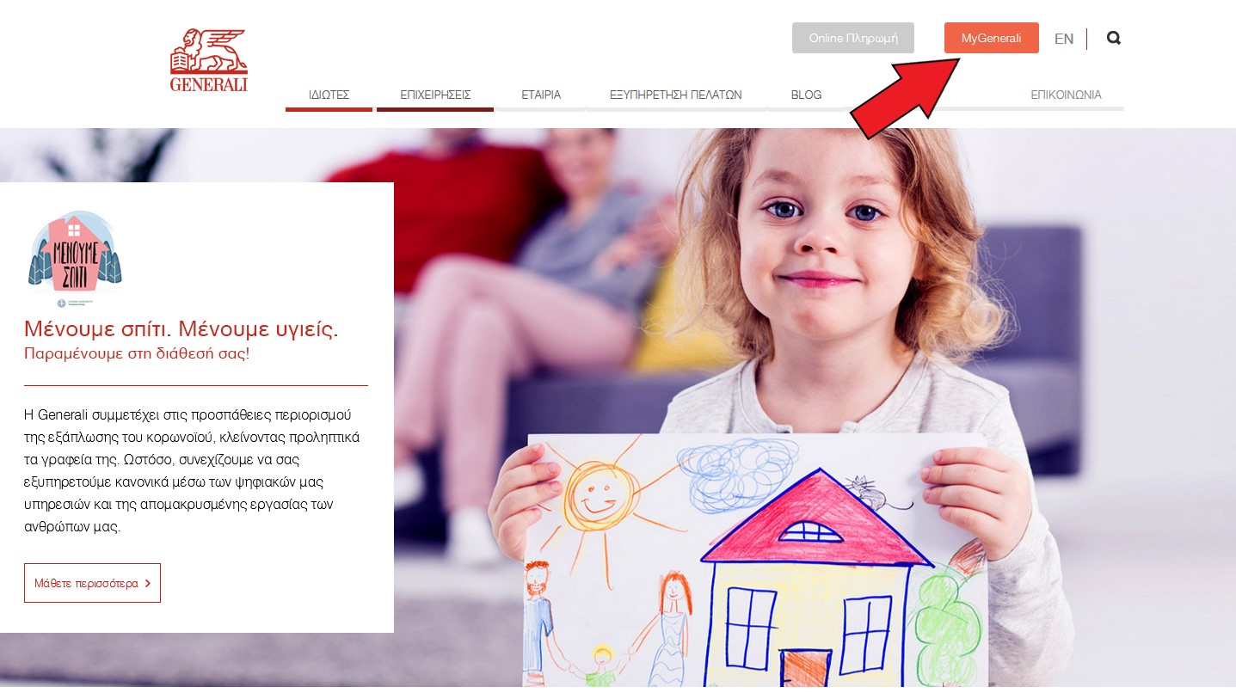
Εγγραφή E- services
Bήμα 1: generali.gr

Slide 16
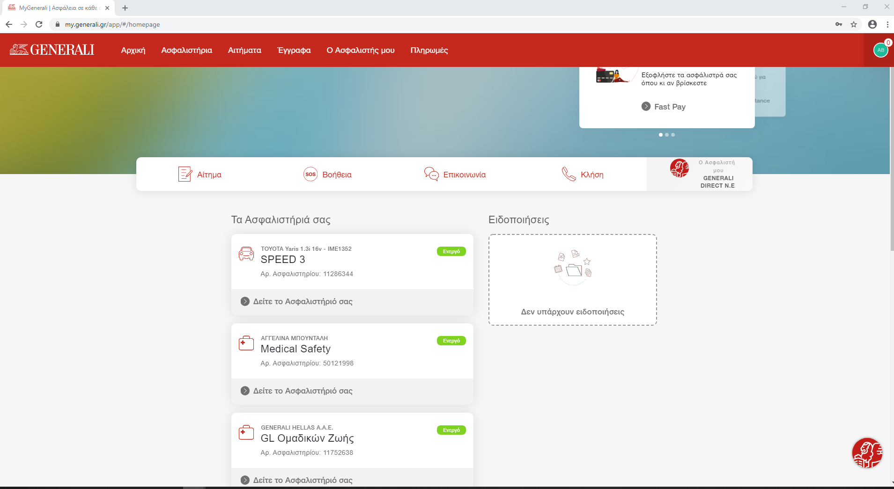
Πλοήγηση στο My Generali
  Εύκολη πρόσβαση στα ασφαλιστήρια συμβόλαια όπου κι αν βρίσκεστε
  Άμεση ενημέρωση και παρακολούθηση του λογαριασμού για τους εργαζόμενους
  Δυνατότητα αποθήκευσης όλων των εγγράφων
Εταιρεία ΧΧΧΧ
Ονοματεπώνυμο

Slide 17
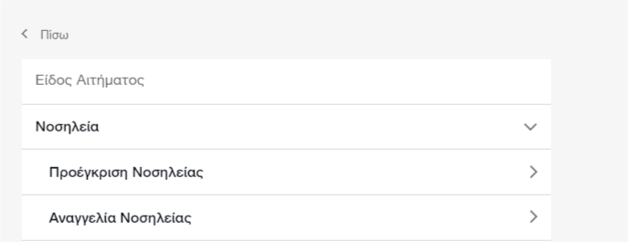
Αποκλειστικά On Platform, με άμεση εκκαθάριση
Υποστήριξη Prudential σε όλα τα στάδια
  Άμεση επικοινωνία, κινητό/email/σταθερό
  Τακτική παρουσία στα κτίρια σας και
  Συμπλήρωση από τη μεριά μας των αποζημιώσεων
E- services/ E-claims
My Generali – Ψηφιακή Εποχή
Το MyGenerali App αποτελεί μία λύση 360ᵒ για τον πελάτη της Generali. Συγκεντρώνει για 1η φορά όλες τις ψηφιακές υπηρεσίες της Generali σε ένα άμεσα προσβάσιμο σημείο.
Tι δυνατότητες έχω μέσα από την πλατφόρμα:
Αναγγελία νοσηλείας
Προέγκριση νοσηλείας
Ηλεκτρονική Υποβολή εξόδων

